Slide 1
分子束外延及其应用
汇报人：向怡靓、李泰
组内成员：姜海龄、杨嘉嘉、王锦林、王显进、杨宗霖
2019年11月12日

Slide 2

01
分子束外延设备介绍
02
分子束外延生长介绍
目 录
CONTENTS
03
分子束外延的应用

Slide 3
01
分子束外延设备介绍

Slide 4
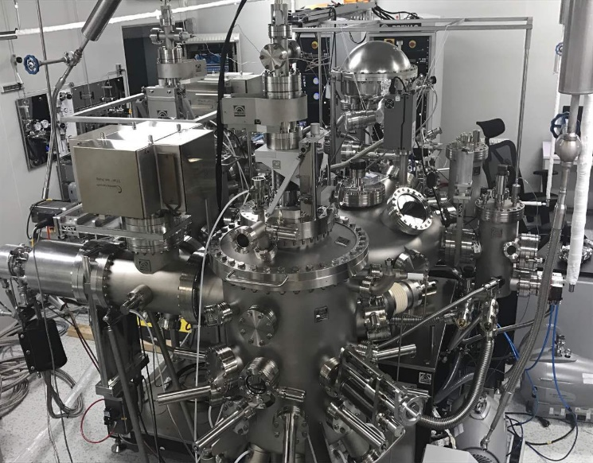
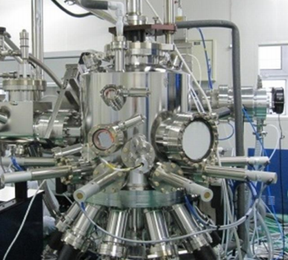
1.1-分子束外延简介
美国贝尔实验室的 A. Y. Cho（卓以和）等人在 20 世纪 60 年代末成功研制了分子束外延（Molecular Beam Epitaxy, MBE）系统。
概括来说MBE是一种在超高真空环境下以热蒸发的形式将单质元素沉积至衬底上实现材料的外延生长，是一种非平衡态生长模式， 是一种超高真空下能够实现原子级别精确控制外延速率、薄膜厚度、掺杂浓度和表/界面平整度的薄膜生长技术。
Notes:
分子束外延技术是由美国贝尔实验室的J. R. Arthur 等人于1968 年提出、A.Y. Cho 等人于1971 年通过实验进一步发展得到的一种薄膜生长技术，实质是物
理气相沉积的手段之一。其基本原理是在超高真空环境下加热蒸镀元素或化合物，使蒸发源元素吸收一定能量后以原子或分子的形式脱离蒸发源，到达特定的衬底表面。然后通过这些逃逸原子、分子在衬底表面的吸附、脱附、转移和反应实现材料的外延生长。所谓“外延”者，取顺衬底材料之本性，加以引导延伸之意也。所以制备薄膜时需要根据材料的性质取对应的衬底，如此才能长出性质良好的薄膜。分子束外延是气相的元素沉积到衬底表面形成固体的过程，本质上是一个动力学和热力学相互竞争的非平衡生长过程。

Slide 5

1.2-分子束外延真空系统
超高真空
一级泵：
机械泵
working in 10³~10⁻² Torr
Why ？
前级泵
真空泵
二级泵：
分子泵
working in 10⁻¹ ~10⁻¹⁰ Torr
热力学计算表明当生长腔压强为10⁻⁶ Torr时，平均分子自由程为5m
前级泵
三级泵：
离子泵 working under 10⁻⁶ Torr
冷泵 working under 10⁻⁵ Torr
M. Henini, Molecular beam epitaxy: from research to mass production, Newnes 2012.
Notes:
为了保证制备样品的高纯度和形貌，应该保证系统的高真空度。一般用机械泵+涡轮分子泵+离子泵组成的超高真空组合泵系统抽真空

Slide 6
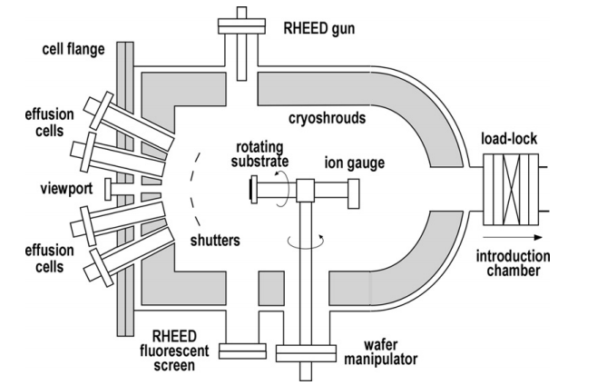
1.3-分子束外延生长系统
分子束外延系统生长腔内部结构
M. Henini, Molecular beam epitaxy: from research to mass production, Newnes 2012.
Notes:
Cryoshroud:腔壁的冷却系统，一般使用液氮，保持腔内低温
Cell flange:法兰，连接用，使得设备保持高真空

Slide 7
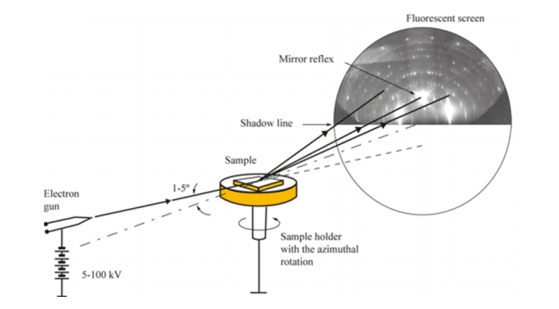
1.4-分子束外延检测系统
反射高能电子衍射（RHEED）
P. Maksym and J. L. Beeby, A theory of RHEED, Surface Science 1981, 110, 423-438.
Notes:
MBE 设备中有一个很关键的辅助装置——反射高能电子衍射仪（RHEED），此装置可以原位观测MBE 腔中样品的生长状况，进而对反应进行实时的调控，
得到单原子层甚至亚原子级的生长精度。反射高能电子衍射仪的结构示意图如下所示，装置主要由高能电子枪和荧光屏两部分组成。从电子枪发射出来的具有很高能量 的电子束流以1~2°的入射角到达样品表面。尽管入射电子能量很高，但是此处采用小入射角仍可以保证样品表面晶格信息的敏感性。由于角度原因，入射电子在垂直于样品表面方向的动量分量很小，还受到库仑场的散射，这就导致电子束的透入深度仅有1~2个原子层，所以通过RHEED 得到的是样品表面的晶格结构信息。由于气体分子会反射电子进而影响电子枪的效果，所以RHEED 要在高真空条件下进行。
反射衍射束的波矢在倒空间形成 Ewald 衍射球，表面原子形成的倒易杆与 Ewald 球相截的点即为衍射图案中的亮点，较小的入射角导致 Ewald 球半径非常大，局部甚至可以近似为平面，投射至荧光屏上即为沿弧分布的平行条纹。

Slide 8
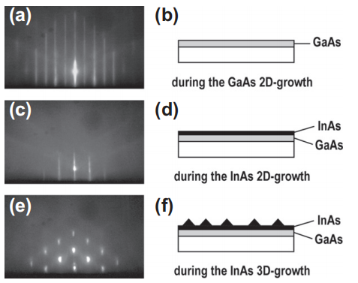
1.4-分子束外延检测系统
反射高能电子衍射（RHEED）
Seravalli L, Trevisi G, Frigeri P, Franchi S. Self-assembled zerodimensional semiconductor nanostructures. In: Carra` S, Paorici C,
editors. Current issues in crystal growth from the vapour. Accademia Nazionale dei Lincei; 2007. p. 169e93.
Notes:
通过电子的衍射信号得到样品水平方向上的原子排列。在电子衍射过程中，电子以一定的能量入射到样品表面，与样品的原子及晶格发生相互作用后反射出去，利用荧光屏收集反射电子的信息，即可得到衍射图案，通过对此图案的分析可以得知样品的晶体结构。生长过程中，如果材料以单晶二维方式生长，则为平行直条纹（streaky）；如果材料以三维单晶模式生长， 则为点状（spotty）；如果所生长材料呈现多晶取向，则为同心圆弧

Slide 9
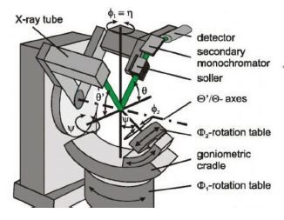
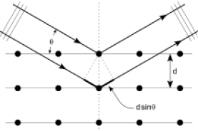

1.4-分子束外延检测系统
X射线衍射（XRD）
布拉格方程：$2dsinθ=nλ$
Notes:
XRD 是很常见的一种表征手段，主要功能是对晶体进行物相分析，通过晶体中原子对X 射线的衍射情况的测定确定晶体的分子或原子结构。晶体是原子的有序排列，X 射线可以看作电磁辐射波。当X 射线打在晶体上时，会受到晶体中原子的散射作用，产生由原子发散出去的次级球面波，当原子排列有序时，产生的球面波也是有序的。尽管大部分会由于互相叠加而消失，但还是有一部分会由于叠加而增强，增强的条件即为布拉格方程。XRD 的表征原理正是基于上述的布拉格方程。通过测量X 射线的入射角度，结合其波长，即可求得晶体的晶格参数。

Slide 10
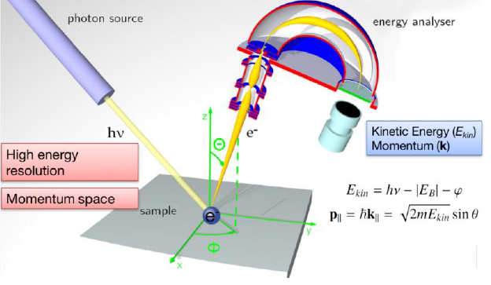
1.4-分子束外延检测系统
角分辨光电子能谱（ARPES）
Notes:
角分辨光电子能谱仪是一款用于测定样品表面电子能带结构及其强度的仪器，测量原理是光电效应。激发前后的光和电子在水平方向具有平移对称性，故实验测得的𝑘∥就是电子在样品内的水平方向动量。在垂直表面方向没有平移对称性，故不能确定样品电子垂直方向的动量。通过测量反射电子的角度和出射能量以及入射光的能量即可计算出样品中每个位置原子的能量和动量，进而得到样品的电子能带结构。目前角分辨光电子能谱已被广泛应用到低维系统、重费米子、高温超导等体系的研究中。

Slide 11
02
分子束外延生长介绍

Slide 12
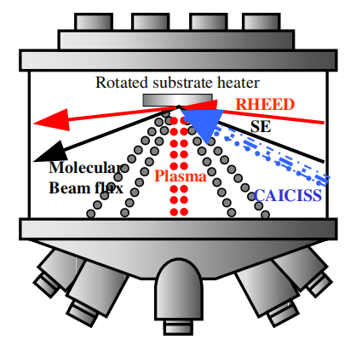
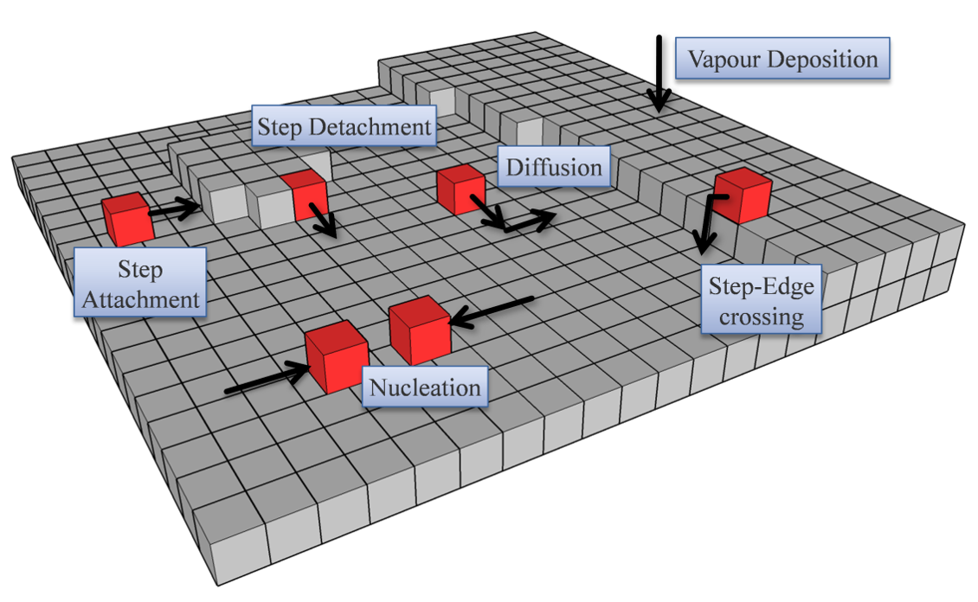
2.1-分子束外延生长原理
五个生长阶段
X. Wang and A. Yoshikawa, Molecular beam epitaxy growth of GaN, AlN and InN, Progress in Crystal Growth and Characterization of Materials, 2004, 48, 42
Notes:
沉积(Deposition)：从cell的坩埚中喷射出来具有一定活性的原子或者分子，在超高真空区不经过任何碰撞而到达在衬底表面，这些原子或分子将吸附在衬底表面。我们把这一个过程称作沉积。
扩散(Diffusion)：到达表面的吸附原子或者分子在高温衬底提供的能量下，发生分解并在表面扩散迁移。此外，吸附原子/分子本身的活性也可以导致这一过程发生。
成核(Nucleation)：吸附在表面的原子倾向于扩散并迁移至具有较低表面能的位点。这些位点通常包括台阶(Step)、扭结(Kink)、平台空位(Terrace Vacancy)和台阶吸附原子(Step Adatom)等。随着到达这些位点的原子逐渐增多，这些原子最终会聚集成核。
解吸附(Desorption)：有些吸附原子或分子未进入上述位点，这些原子或分子在吸收能量后因热脱附而再次蒸发离开表面进入超高真空环境中去。
液滴(Droplets)：金属原子富足的情况下，对于那些既未并入晶格也未解吸附进入超高真空区的过量的金属原子，它们在表面会逐渐聚集形成团簇，最终在表面形成大的金属液滴，这些液滴不仅会影响表面形貌而且对后续的外延生长也有一定的影响

Slide 13
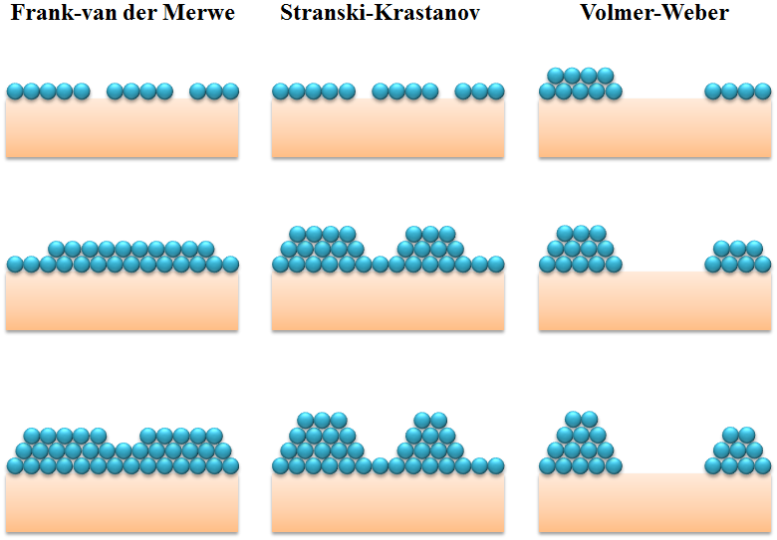
2.2-分子束外延生长模式
Notes:
层状生长模式是指在外延生长薄膜的过程始终保持在二维生长模式。随着膜厚的增加，在生长过程中在膜内积累的应力将逐渐积累。这些累积的应力在薄膜材料达到一定厚度后，将通过各种位错进行释放。因此整个外延过程中外延膜表面可以始终保持平整
层岛模式，层状结构达到一定厚度后，应力积累到了薄膜可以承受的临界值，为了释放应力，薄膜转为三维岛状生长的模式
岛状模式可以最大程度的将应力释放，因此对于晶格失配过大或处于特殊生长条件可以实现此种生长模式

Slide 14
2.3-分子束外延特点
极慢的生长速率。一般不超过 1μm/h，相当于每秒钟只生长一个单原子层，因而非常有利于实现厚度、结构与成分的精确控制，以及能够形成陡峭的异质结构等。
外延生长温度较低。有利于降低在界面上不同的热膨胀系数引起的晶格失配效应以及衬底中杂质对外延薄膜的自扩散掺杂带来的影响。
整个生长过程在超高真空中进行。衬底表面经过一系列的前期处理后可以视为完全清洁的表面，在外延过程中可以避免环境杂质的影响，因而能够生长出高纯度的外延薄膜
MBE 生长过程是一个动力学过程。普遍认为入射到衬底上的中性粒子（原子或分子）是一个一个地堆积在衬底表面上从而进行生长的，而没有一个热力学过程，所以它可以生长一些采用普通热平衡生长方法不能生长的薄膜。
Notes:
MBE 可以使用不同的蒸发源，在制备异质结构或者超结构时占有很大优势，通过控制金属源的温度可以精确控制薄膜的厚度和掺杂比例；利用RHEED 衍射可以实时观测生长情况并及时调整参数，实现高达亚原子级精度的样品生长；可以连接STM、ARPES 等表征装置，实现材料的原位表征等

Slide 15
03
分子束外延的应用

Slide 16
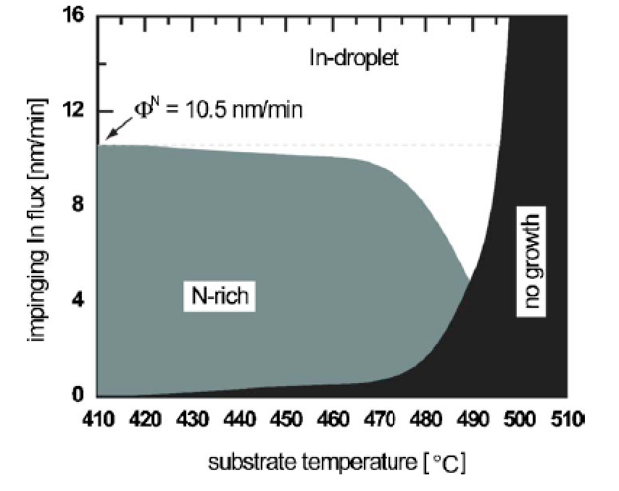
3.1-分子束外延（InN 薄膜）
InN的分解温度极低（In极性InN～500 ℃，N极性InN～600 ℃），甚至低于表面In金属的蒸发温度，常用生长氮化物的MOCVD和HVPE方法都难以成膜。
Shitao Liu ， MBE growth and properties of InN films and InxGa1-xN alloys (2012).
Notes:
InN 分解温度很低，对于一定的 In、N 束流存在一个最高生长温度，这个临界生长温度我们称之为边界温度。
在 MBE 生长 InN 时存在富 N（N-rich）和 In 液滴（In-droplet）两个生长区域，在其分界线上 In、N 束流化学配比为 1。在略微富 In 的生长条件下，InN 具有更好的表面形貌。

Slide 17
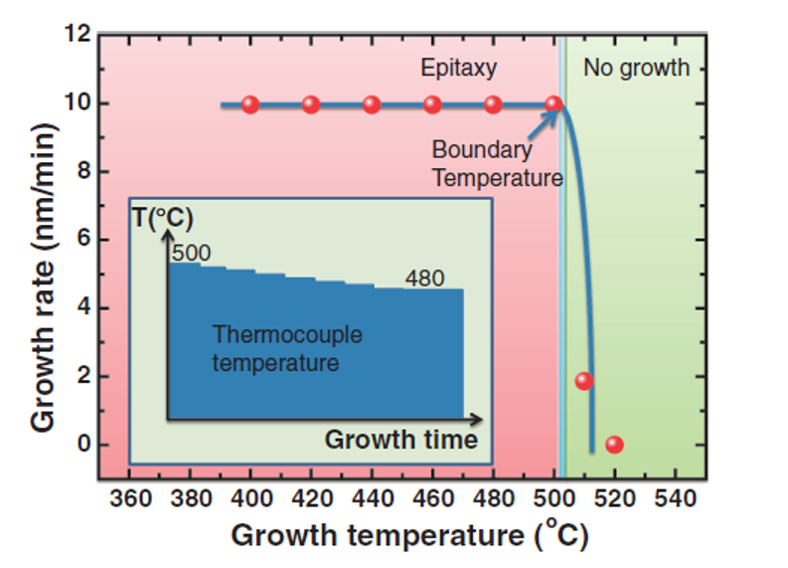
3.1-分子束外延（InN 薄膜）
MBE 边界温度控制外延法生长 InN 薄膜，随着生长时间的延长，将热偶温度从 500℃缓慢降低到 480℃，使得 InN 生长界面实际温度始终保持在生长边界温度下。
X. Q. Wang, etc， High-Electron-Mobility InN Layers Grown by Boundary-Temperatur-Controlled
Epitaxy Applied Physics Express 5, 015502 (2012).
Notes:
我们实验发现 MBE 外延生长 In 极性 InN 的最高温度约为 500℃，生长温度越高，InN 的表面形貌和晶体质量就越好[112]。因而，为了获得较好的晶体质量，应该将生长温度尽量保持在边界温度下。
然而，在实验中我们发现随着 InN薄膜厚度的增加，生长界面温度会略微升高。因而，如果将热偶温度始终保持在最大生长温度下，随着薄膜厚度增加，InN 实际温度超过边界温度，从而 InN 发生分解，并导致表面形貌急剧变差。

Slide 18
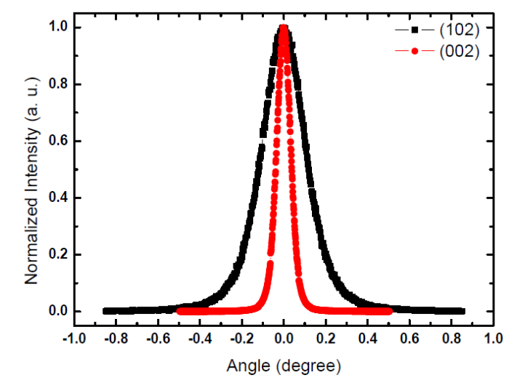
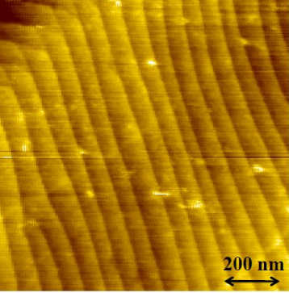
3.1-分子束外延（InN 薄膜）
XRD测试
AFM测试
X. Q. Wang, etc， High-Electron-Mobility InN Layers Grown by Boundary-Temperatur-Controlled
Epitaxy Applied Physics Express 5, 015502 (2012).

Slide 19
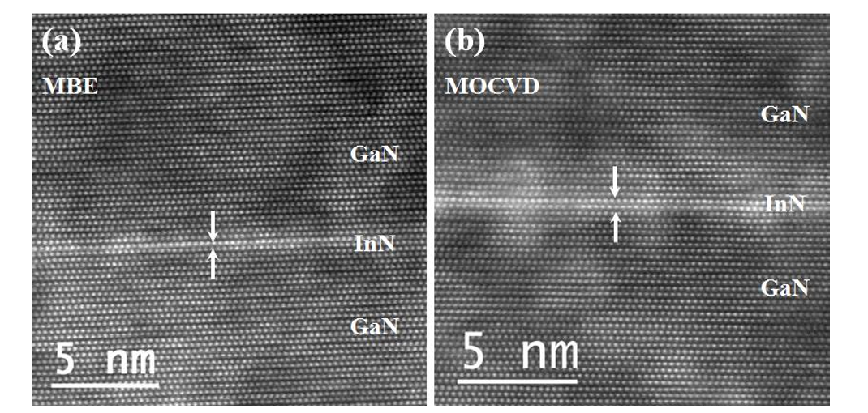
3.2-分子束外延（薄层结构）
MBE 生长的样品具有锐利的界面，互扩散效应得到明显抑制，量子阱面内、面外有序性得到显著改善。
HRTEM 图
Ping Wang ，Lattice-Symmetry-Driven Epitaxy of III-Nitrides

Slide 20
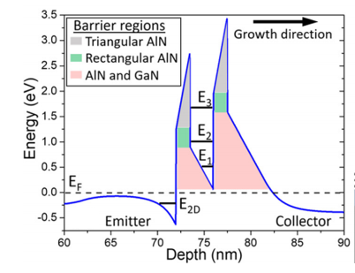
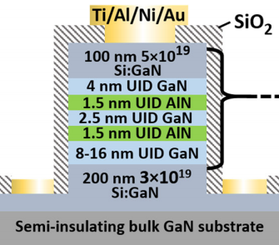
3.2-分子束外延（薄层结构）
原子级的生长调控使其在需要薄层异质结构（陡峭的异质界面）的量子器件方面具有优势。
Tyler A. Growden，etc，431 kA/cm² peak tunneling current density in GaN/AlN resonant tunneling diodes ，Applied Physics Letters

Slide 21
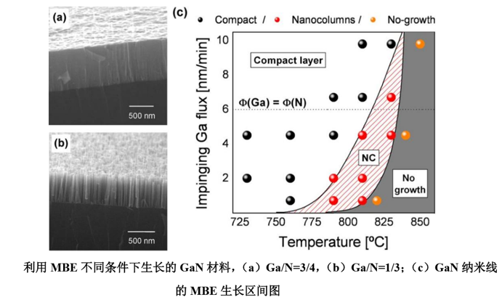
3.3-分子束外延（纳米线）
Ping Wang ，Lattice-Symmetry-Driven Epitaxy of III-Nitrides
Notes:
分子束外延生长III族氮化物薄膜通常选择略富金属的生长区间，但III 族氮化物纳米结构的通常在富氮（N-rich）的生长区间内进行。图 为 GaN 纳米线的 MBE 生长区间图，纵坐标为金属源束流，从中可以看出：
1）相同生长温度下，金属源的束流越小，即 III/N 比越小，越能够实现纳米线的生长
2）相同金属源束流下，温度越高，即表面再蒸发速率越大，越能够实现纳米线的生长
富氮的生长条件一方面能够有效避免纳米线彼此之间的聚并（Coalescence），另一方面能够抑制表面金属吸附原子的横向迁移，迫使吸附原子在已有的邻近核上堆叠生长或者形成新核，进而实现纳米线的纵向生长。

Slide 22

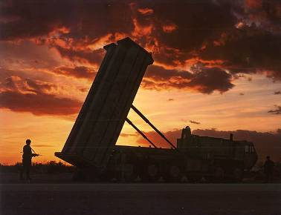
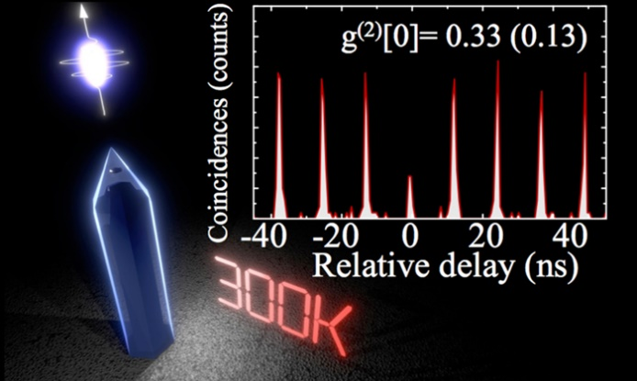
3.4-分子束外延（研究前景）
AlN and AlGaN nanowire and layer
紫外光源
Wide-gap semiconductors
射频器件
Quantum dot single photon source
量子通讯

Slide 23
THANKS!

